Slide 1
«Игровые приемы, как средство воспитания творческой активности детей дошкольного возроста по обучению изобразительной деятельности»
Дипломный проект на тему :

Slide 2
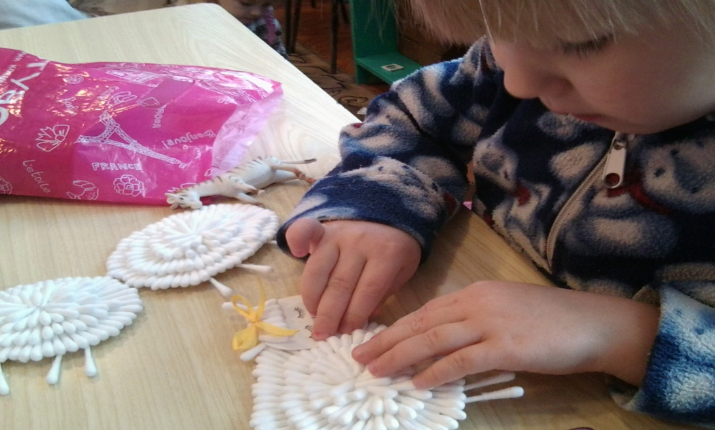
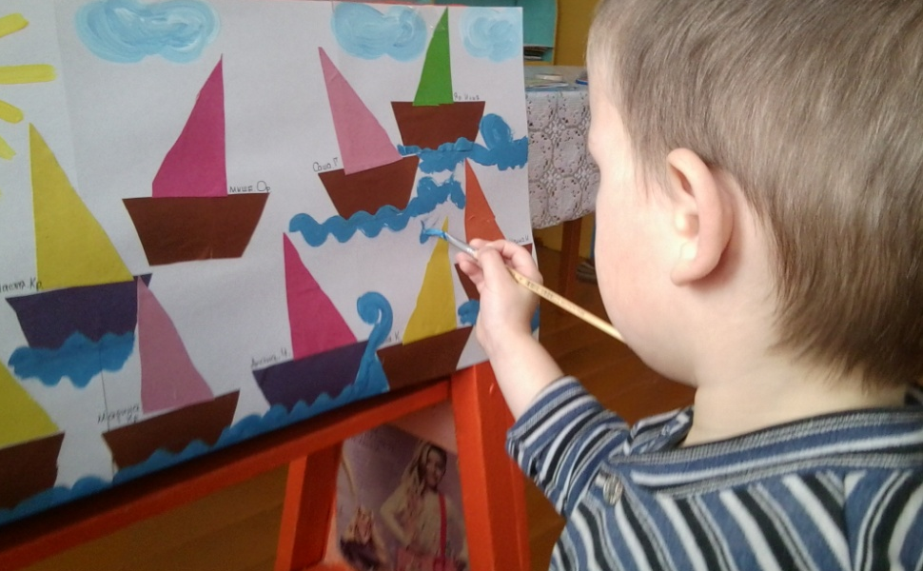
В Федеральном государственном стандарте ДОУ выделена образовательная область «Художественно-эстетическое развитие». Предполагает развитие предпосылок ценностно-смыслового восприятия и понимания произведений искусства (словесного, музыкального, изобразительного), мира природы; становление эстетического отношения к окружающему миру; формирование элементарных представлений о видах искусства; восприятие музыки, художественной литературы, фольклора; стимулирование сопереживания персонажам художественных произведений; реализацию самостоятельной творческой деятельности детей (изобразительной, конструктивно-модельной, музыкальной и др.стр 8).

Slide 3
………
В непосредственно образовательной деятельности по рисованию методика развития творческого потенциала в основном рассчитана на применение во время нод нетрадиционных художественных материалов. Использование же игровых приемов для развития творчества в изобразительной деятельности недостаточно разработано, несмотря на то, что этот прием активно используется педагогами на практике.
В практике работы ДОУ недостаточно уделяют внимание воспитанию творческой активности детей старшего дошкольного возраста.
Возникает противоречие: между необходимостью развития творчества детей старшего дошкольного возраста и недостаточной использованностью игровых приемов как средства воспитания творческой активности детей старшего дошкольного возраста по обучению изобразительной деятельности.
На основе противоречия, можно обозначить проблему: какие игровые приемы будут более эффективны в воспитании творческой активности детей старшего дошкольного возраста в НОД по обучению рисованию.
Как следствие выше изложенного выбор темы выпускной квалификационной работы: «Игровые приемы как средство воспитания творческой активности детей старшего дошкольного возраста по обучению изобразительной деятельности» cчитаю актуальной

Slide 4
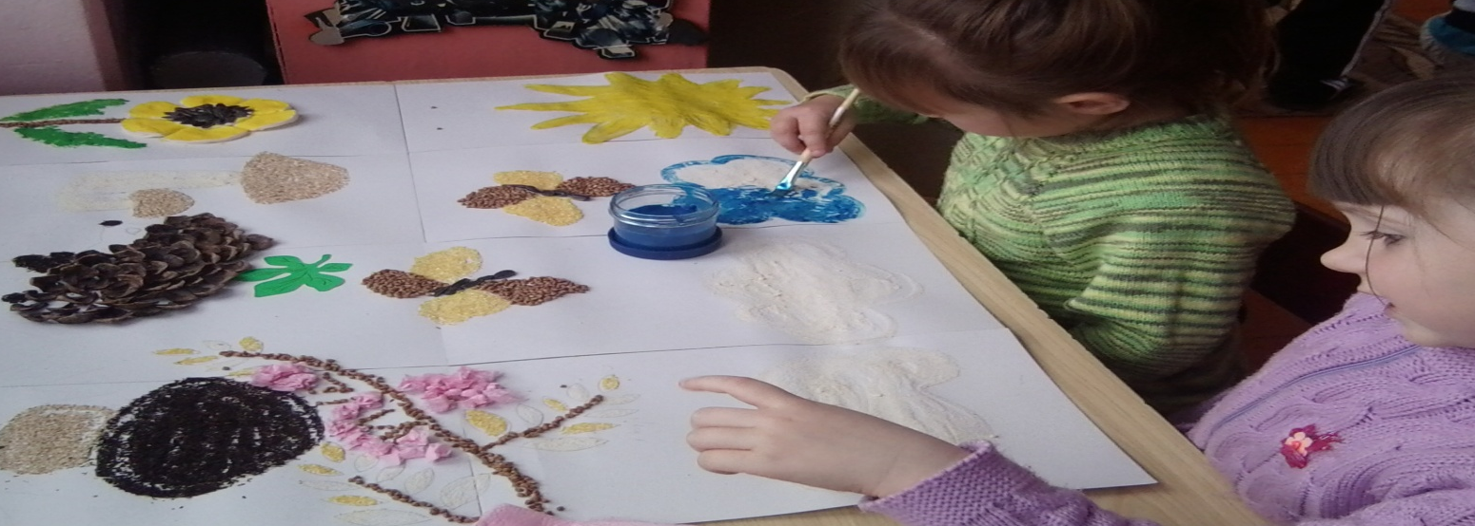
….
Цель данного исследования: теоретически выявить и экспериментально проверить возможности развития творчества посредством игровых приемов у детей старшего дошкольного возраста в непосредственно образовательной изобразительной деятельности.
Объект исследования: процесс развития творчества детей старшего дошкольного возраста.
Предмет исследования: игровые приемы как средство развития творческой активности у детей старшего дошкольного возраста в непосредственно образовательной изобразительной деятельности.
Гипотеза: развитие творческой активности в непосредственно образовательной изобразительной деятельности в старшем дошкольном возрасте будет эффективным, если использовать игровые приемы обучения при формировании замысла, во время воплощения замысла, при анализе готовой работы.

Slide 5
задачи:
изучить и проанализировать психолого-педагогическую и научно-методическую литературу, специфику детского изобразительного творчества и игровые приемы, способствующие развитию творческой активности детей дошкольного возраста;
выявить уровень развития творчества детей старшего дошкольного возраста в изобразительной деятельности и средства его развития.
разработать серию творческих и дидактических игр, направленных на развитие творческой активности детей старшего дошкольного возраста в непосредственно образовательной деятельности.

Slide 6
……….
Методы исследования:
анализ психолого-педагогической литературы по проблеме исследования;
анализ продуктов детского творчества;
психолого-педагогический эксперимент.
База исследования: МКДОУ АГО «Ачитский детский сад «Улыбка»-филиал «Бакряжский детский сад «Колокольчик».
Структура и объём работы состоит: введения, тезауруса , двух глав ,заключения ,списка литературы ,содержащего 31 источник. Работа включает 4 таблицы,2 рисунка -схемы, общий объём работы 50 страниц компьютерного текста , приложение 1 с дидактическими играми ,содержащим 23 страницы и приложение 2 с творческими играми ,содержащим 11 страниц на развитие творческой активности детей по изобразительному искусству .

Slide 7
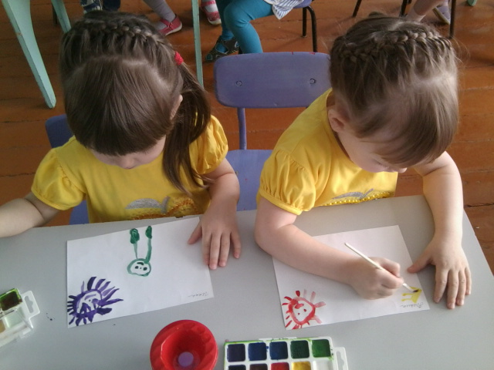
……………………………………….
В обучении детей дошкольного возраста большое место занимают игровые методы и приемы, которые поднимают у них интерес к содержанию обучения, обеспечивают связь познавательной деятельности .
В дошкольном возрасте игра занимает основную часть НОД.
« Игра – это огромное, светлое окно, через которое в духовный мир ребёнка вливается живительный поток представлений, понятий об окружающем мире. Игра – это искра, зажигающая огонёк пытливости и любознательности»
« В игре раскрывается перед детьми мир , раскрываются творческие способности личности .Без игры нет, и не может быть полноценного умственного развития.»
(В.А. Сухомлинский .)
. По словам Л. С. Выготского , игра является ведущей линией развития в дошкольном возрасте.
И задача педагогов - стать направляющим и связующим звеном в цепи ребёнок-игра, тактично поддерживая руководство обогащать игровой опыт детей.

Slide 8
…….
Игровые приемы - это способы совместного (педагога и детей) развития сюжетно-игрового замысла путем постановки игровых задач и выполнения соответствующих игровых действий, направленные на обучение и развитие детей.
В каждом игровом приеме должны быть игровая задача и игровые действия.
-Игровая задача – это своеобразная формулировка, определение цели предстоящих игровых действий. В процессе использования игрового приема может увеличиваться количество игровых задач. Т.е., происходит развитие игрового замысла.
Игровые действия – с их помощью решается игровая задача.

Slide 9
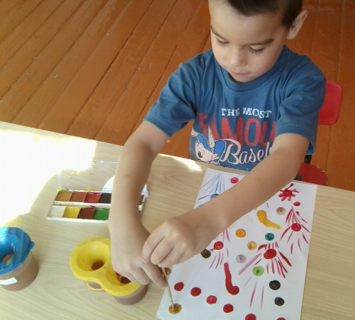
Игровые приёмы:
ПРИЕМЫ по характеру игрового материала.
ПРИЕМ обыгрывания предметов или игрушек, картин.
ПРИЕМ – обыгрывание выполненного изображения.
ПРИЕМ – обыгрывание незаконченного изображения.
Игровые ситуации с ролевым поведением детей и взрослых.
Требования к игровым приёмам :
1.Планирование игровых ситуаций с учетом знаний детей об окружающем мире.
2.Формулирование конкретных задач, которые решаются в нод при использовании того или иного игрового приема.
3. Активность детей при выполнении игровых действий, которая является важной для развития творчества.
4. Придуманные интересные игровые действия должны быть доступны детям по способу их выполнения.
5.Использование игровых ситуаций со знакомыми, любимыми игрушками, т.к. с ними связаны эмоции, переживания ребенка.
6. Логика игровых действий должна соответствовать их реальным жизненным ситуациям. Иначе эти приемы будут надуманными и неестественными.

Slide 10
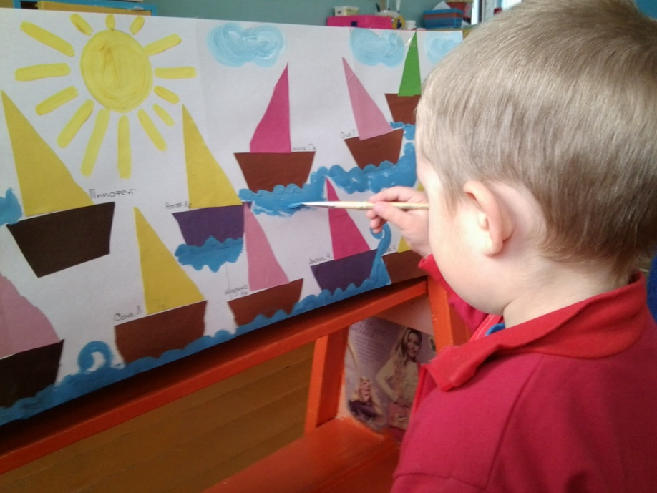
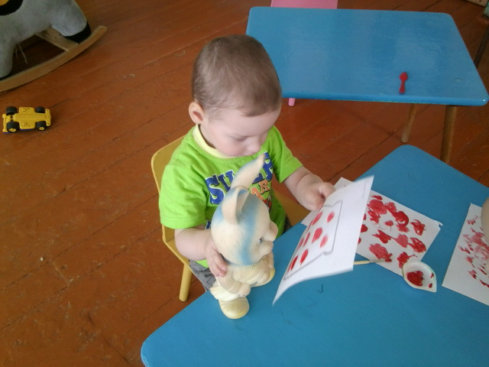
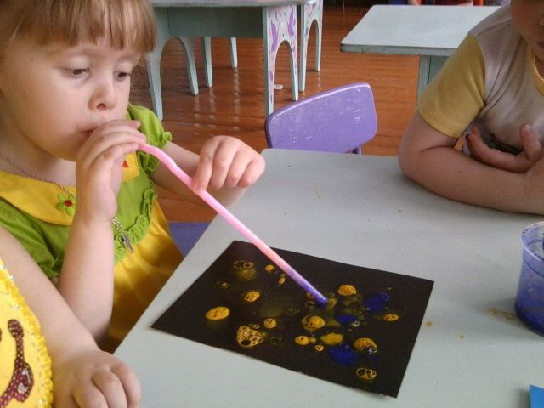
ИГРА выступает как важное средство воспитания , её принято называть «спутником жизни».В неё вовлекаются все стороны личности: ребёнок думает ,говорит, двигается ,живёт , действует как окружающие его взрослые , герои любимых сказок . В игре ярко проявляются особенности мышления , воображения ребёнка , его эмоциональность и активность , и это доставляет ему радость.

Slide 12
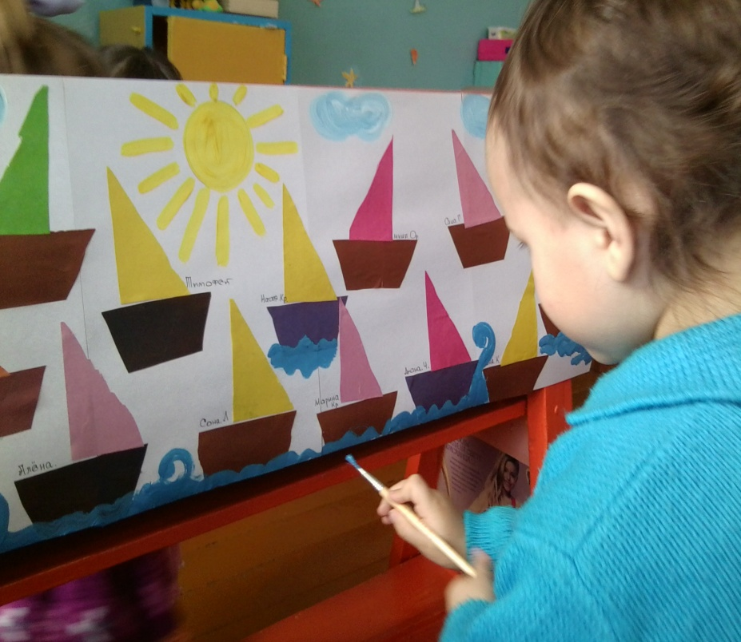
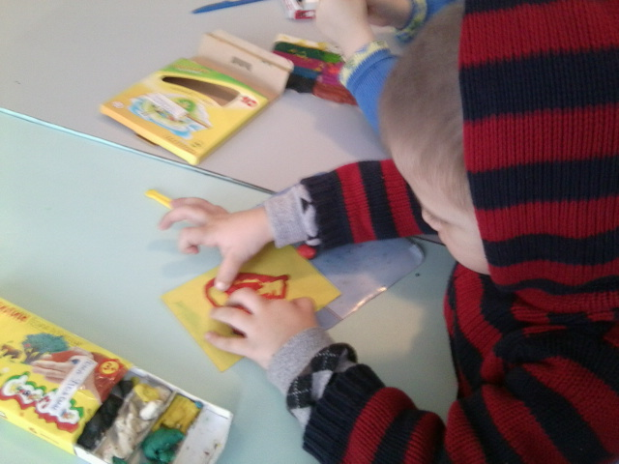
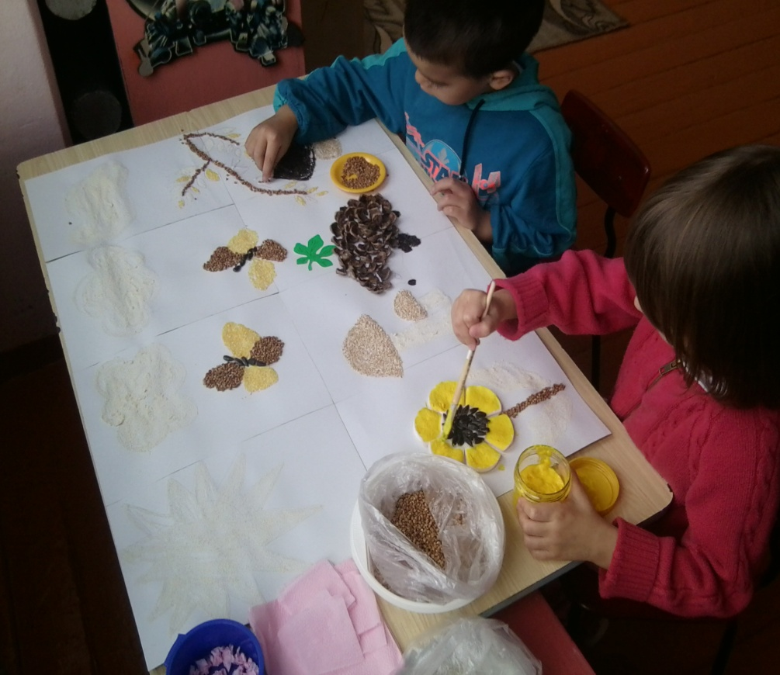
………………………………
Игра-это ПОЛЕ ТВОРЧЕСТВА……АКТИВНОСТИ ДЕЙСТВОВАТЬ…………

Slide 13
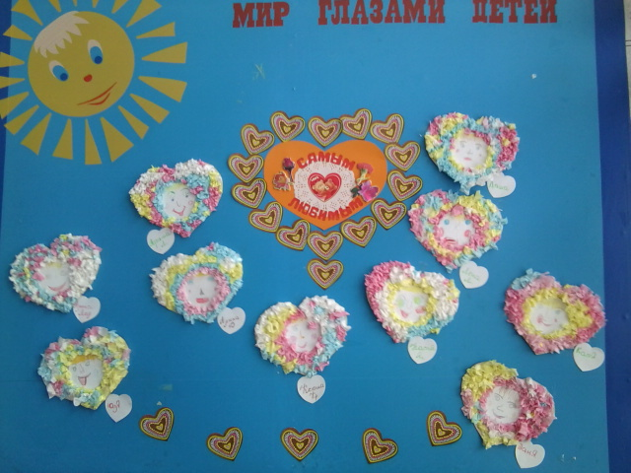
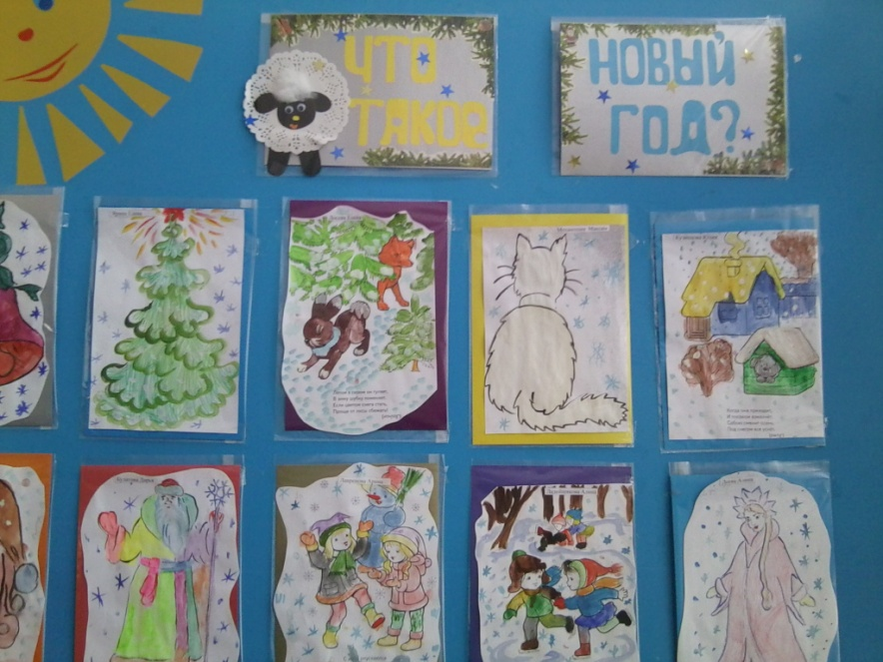
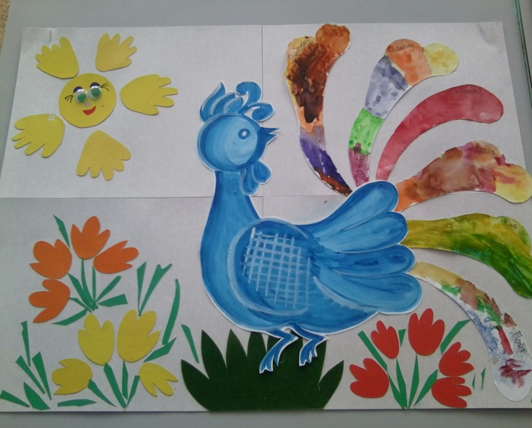
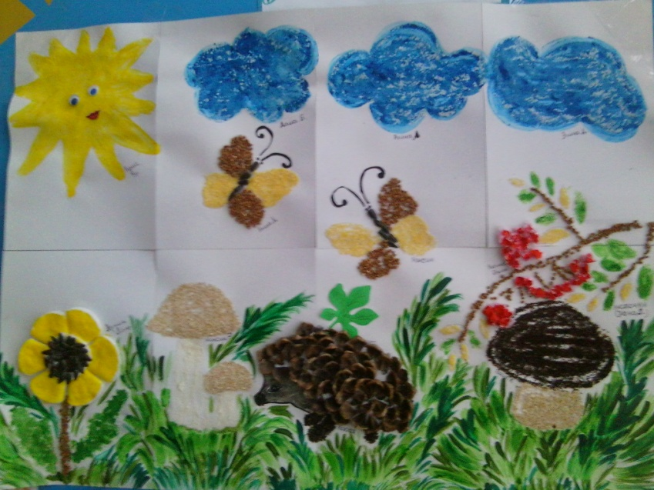
…
ДЕТСКОЕ
ТВОРЧЕСТВО…

Slide 14
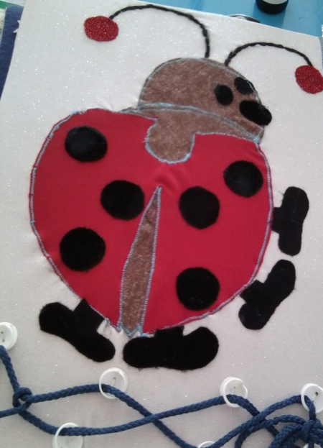
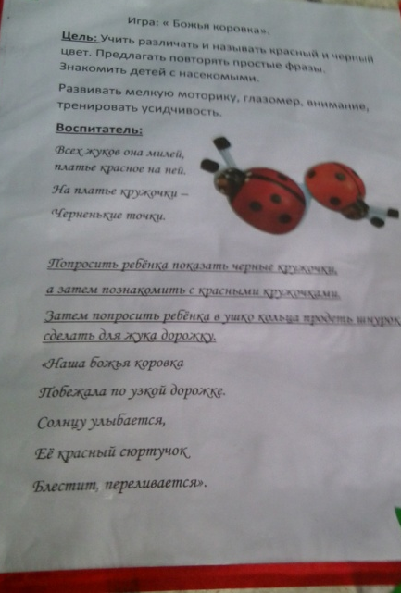
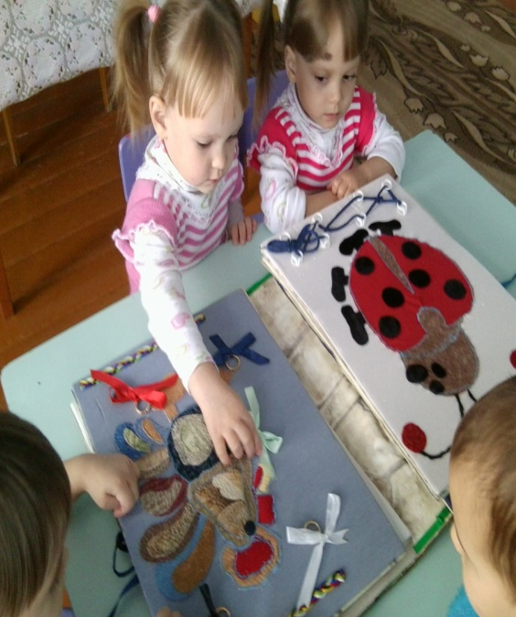
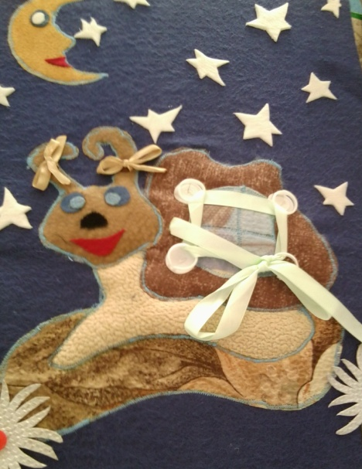
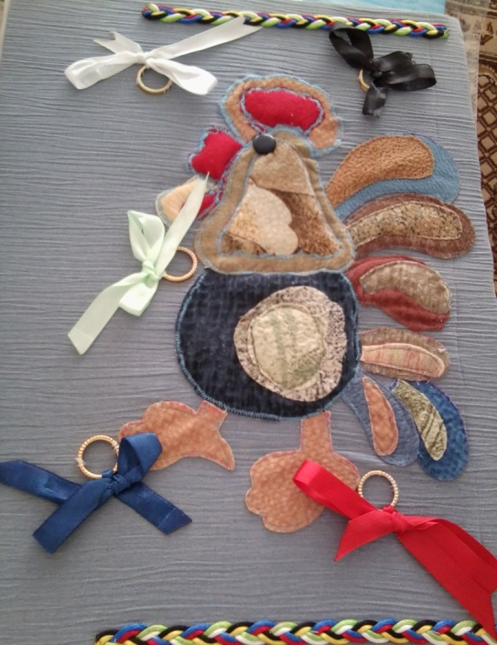
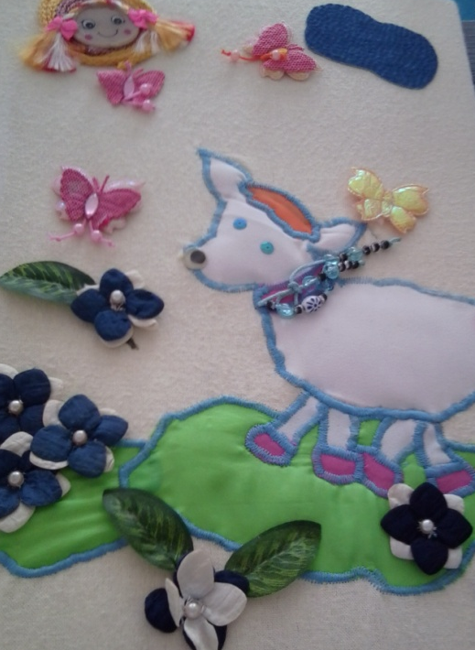
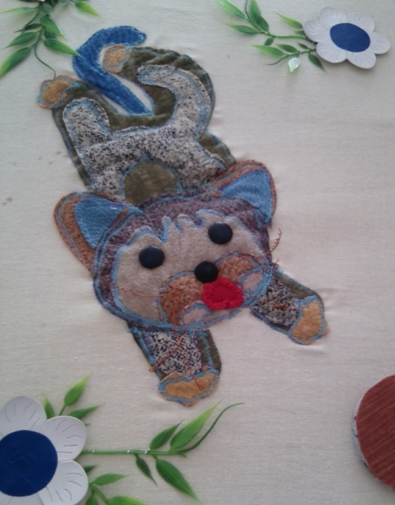
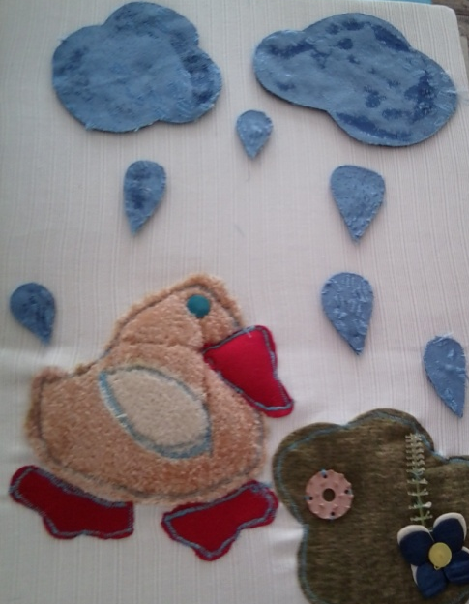
КНИЖКА для МАЛЫШКИ….
Пособие с дидактическими играми…
35 на 45…

Slide 15
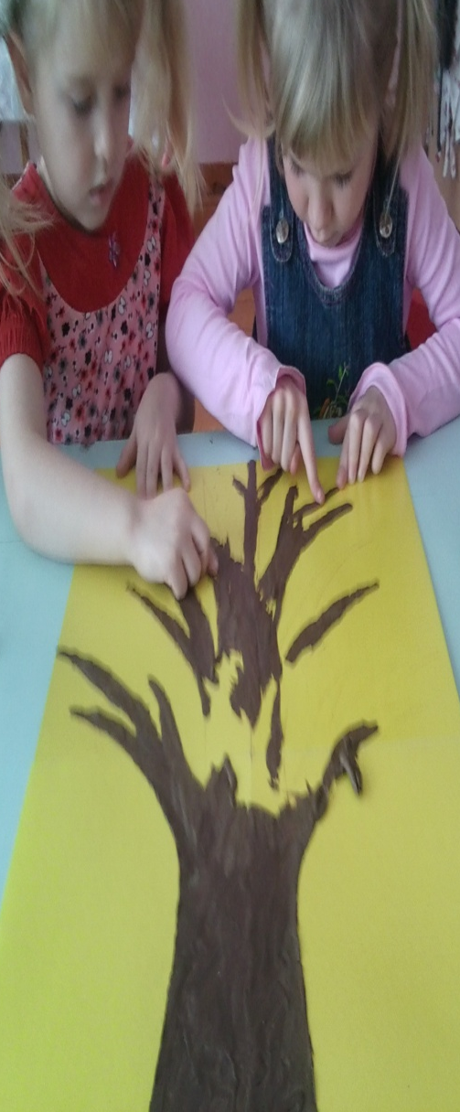
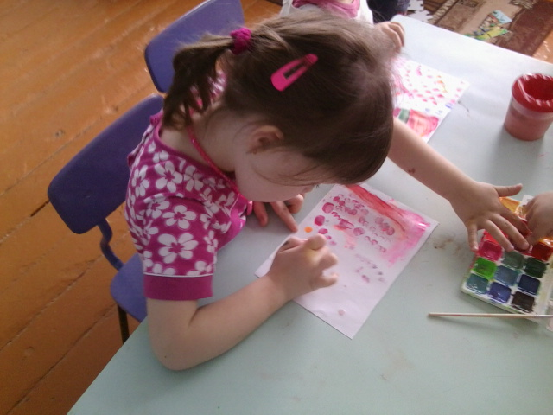
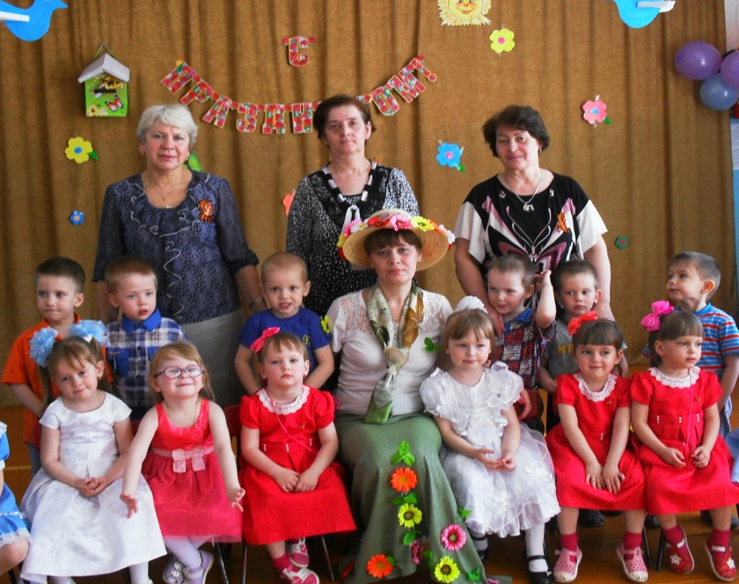

Slide 16
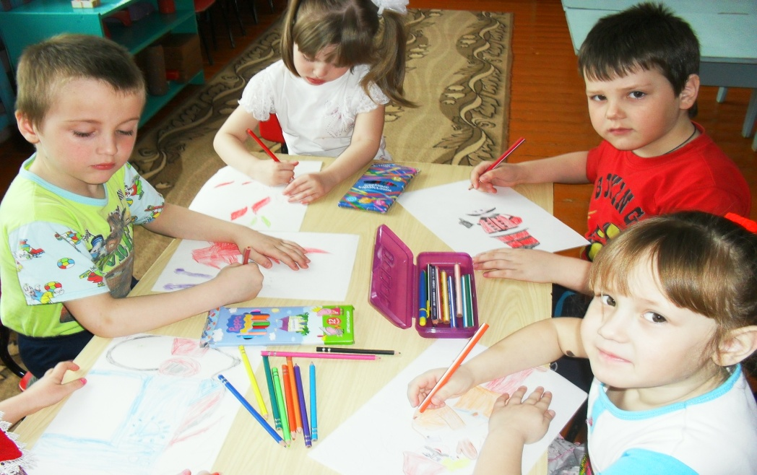
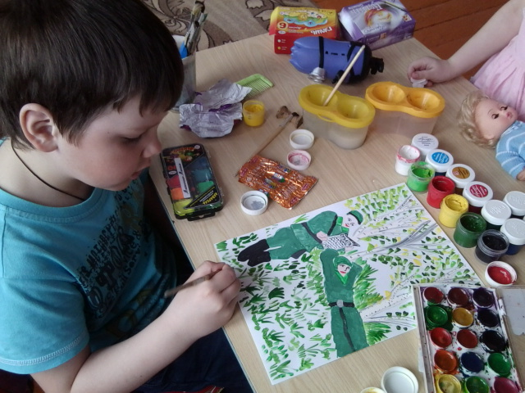
И в 6, и в 10, и в 5
Все дети любят рисовать
И каждый смело нарисует
Всё, что его интересует.
Цветы, деревья, луг и сказки
Всё нарисуют, были бы краски.
И лист бумаги на столе
И мир в семье и на Земле!

Slide 17
СПАСИБО ЗА ВНИМАНИЕ !

